Slide 1
Πρόγραμμα Μεταπτυχιακών Σπουδών:
« Επιστήμες της Αγωγής - Εξ Αποστάσεως Εκπαίδευση με την αξιοποίηση Προηγμένων Μαθησιακών Τεχνολογιών (e-Learning)»
ΔΙΠΛΩΜΑΤΙΚΗ ΕΡΓΑΣΙΑ
«Ο ΕΡΩΤΟΚΡΙΤΟΣ: ΕΚΠΑΙΔΕΥΤΙΚΟ ΥΛΙΚΟ ΓΙΑ ΤΗΝ ΠΑΡΟΥΣΙΑΣΗ ΤΟΥ ΕΡΓΟΥ, ΤΩΝ ΧΑΡΑΚΤΗΡΩΝ ΚΑΙ ΤΟΥ ΣΥΓΓΡΑΦΕΑ ΣΕ
E-LEARNING ΠΕΡΙΒΑΛΛΟΝΤΑ.»
Χατζηδάκη Ελένη
Επιτροπή Κρίσης ΔΕ
Επιβλέπων Καθηγητής: Αναστασιάδης Παναγιώτης Καθηγητής Παν. Κρήτης | Συν-Επιβλέπουσα Καθηγήτρια: Τρούλη Σοφία Επ. Καθηγήτρια Παν. Κρήτης | Συν-Επιβλέπων Καθηγητής: Χρηστίδης Κωνσταντίνος ΕΕΠ Παν. Κρήτης
Ρέθυμνο, 2025

Slide 2

Ευχαριστίες
Θα ήθελα να ευχαριστήσω θερμά τους:
κ. Παναγιώτη Αναστασιάδη, Επιστημονικό Υπεύθυνο του Π.Μ.Σ. και επιβλέποντα της διπλωματικής μου εργασίας.
κ. Χρηστίδη και την κα Τρούλη, συν-επιβλέποντες της εργασίας, για τις πολύ χρήσιμες παρατηρήσεις και την ουσιαστική συμβολή τους στη βελτίωση του ερευνητικού σχεδιασμού.
κ. Κωτσίδη, για τη πολύτιμη συμβολή του στη διαμόρφωση και αποσαφήνιση του θεωρητικού πλαισίου της έρευνας.
κ. Γιαννενάκη, για την σημαντική καθοδήγησή του στη δημιουργία του ψηφιακού εκπαιδευτικού υλικού.
την ομάδα μου, για την υποστήριξη και το εποικοδομητικό κλίμα συνεργασίας.
την οικογένειά μου, για την αδιάκοπη υποστήριξη, την κατανόηση και την ενθάρρυνση σε όλη τη διάρκεια των μεταπτυχιακών σπουδών.

Slide 3

Σκοπός
Σχεδιασμός
Υλοποίηση
Αποτίμηση
  Ψηφιακού εκπαιδευτικού υλικού για τη διδασκαλία του Ερωτόκριτου του Βιτσέντζου Κορνάρου, στο πλαίσιο της εξ αποστάσεως εκπαίδευσης
  Η εργασία επιδιώκει να αναδείξει πώς ένα λογοτεχνικό έργο της κρητικής Αναγέννησης μπορεί να αξιοποιηθεί παιδαγωγικά μέσα από ένα σύγχρονο e-learning περιβάλλον, συνδυάζοντας θεωρητικές αρχές της πολυμεσικής μάθησης και της εξ αποστάσεως εκπαίδευσης.

Slide 4









Συνεισφορά της Δ.Ε.
Θεωρητική Συμβολή
Μεθοδολογική Συμβολή
Εμπειρική Συμβολή
Πρακτική Συμβολή
Γεφυρώνει την ψηφιακή παιδαγωγική με την κλασική λογοτεχνία, αξιοποιώντας τις αρχές της ΕξΑΕ και της Πολυμεσικής Μάθησης
Προτείνει διαδικασία ανάπτυξης εκπαιδευτικού υλικού αξιοποιώντας τις αρχές ΕξΑΕ και της Πολυμεσικής Μάθησης
Αξιολογεί την παιδαγωγική καταλληλότητα και τη μεθοδολογική συνοχή του υλικού μέσω ανάλυσης ειδικών
Παρέχει έτοιμο, αξιοποιήσιμο εργαλείο διδασκαλίας, που ενισχύει την πρόσβαση των μαθητών στη νεοελληνική πολιτισμική κληρονομιά

Slide 5
Ερευνητικά Ερωτήματα
Το εκπαιδευτικό υλικό που σχεδιάστηκε και υλοποιήθηκε για τη διδασκαλία του "Ερωτόκριτου" διέπεται από τις αρχές και τη μεθοδολογία της εξ αποστάσεως εκπαίδευσης;
01
Το εκπαιδευτικό υλικό που σχεδιάστηκε και υλοποιήθηκε συμφωνεί με τις αρχές της πολυμεσικής μάθησης;
02

Slide 6












Δομή της παρουσίασης
Θεωρητικό Πλαίσιο
Παραγόμενο Ε.Υ.
Μεθοδολογία Έρευνας
Αποτελέσματα Έρευνας
Συμπεράσματα / Συσχετίσεις
Περιορισμοί / Προτάσεις

Slide 7
Θεωρητικό Πλαίσιο (1/2)
Εξ Αποστάσεως Εκπαίδευση (ΕξΑΕ)
Εννοιολογική Οριοθέτηση
Θεωρητικές Προσεγγίσεις
Εφαρμογή και προκλήσεις
• Πλεονεκτήματα: ευελιξία, προσβασιμότητα, επανάληψη υλικού, μείωση κόστους.
• Μειονεκτήματα: κοινωνική απομόνωση, ανάγκη αυτορρύθμισης, ψηφιακό χάσμα.
• Ελληνική εμπειρία: Οδυσσέας, Οίκαδε, eTwinning, εξ αποστάσεως διδασκαλία έκτακτης ανάγκης.
• Ανάγκη παιδαγωγικού πλαισίου και επιμόρφωσης εκπαιδευτικών.
• Ανοιχτή, διαρκής και προσβάσιμη μαθησιακή διαδικασία με στόχο την κάλυψη εκπαιδευτικών αναγκών όλων των πολιτών (Λιοναράκης, 2001; Αναστασιάδης, 2014).
• Ορισμοί της ΕξΑΕ από Honeyman & Miller (1993), Keegan (1986), Holmberg (1989), Williams et al. (1999), California Distance Learning Project (2000) και USDLA (2006).
• Θεωρία Διαλογικής Απόστασης (Moore, 1993; Keegan, 1986)
• Πλαίσιο Κοινότητας Έρευνας (Garrison et al., 2000; Garrison, 2011)
• Συνδεσμισμός (Siemens, 2005; Downes, 2005)
• Θεωρία Ισοδυναμίας (Simonson et al., 1999)
• Θεωρία Βιομηχανοποίησης της Εκπαίδευσης (Peters, 2007)

Slide 8
Θεωρητικό Πλαίσιο (2/2)
Λογοτεχνία και ψηφιακός μετασχηματισμός
Λογοτεχνία στο Αναλυτικό Πρόγραμμα Σπουδών
Λογοτεχνία στην ψηφιακή εποχή
Προκλήσεις του ψηφιακού μετασχηματισμού
Ο Ερωτόκριτος διδάσκεται στην ενότητα της Κρητικής Αναγέννησης (ΙΕΠ, 2021).
Κεντρικός ρόλος στη γλωσσική ανάπτυξη, την κριτική σκέψη και την πολιτισμική ταυτότητα (ΙΕΠ, 2003).
Ενίσχυση φιλαναγνωσίας και πολιτισμικής αγωγής των μαθητών, ενημερωμένος, κριτικός αναγνώστης.
Οι μαθητές της ψηφιακής γενιάς αναμένουν πολυμεσικές και διαδραστικές εμπειρίες.
Η ψηφιακή γλώσσα αλλάζει τον τρόπο πρόσληψης της λογοτεχνίας.
Χρειάζεται συνδυασμός κειμένου–εικόνας–ήχου.
Απαραίτητες παιδαγωγικές προσεγγίσεις που αξιοποιούν την τεχνολογία χωρίς να μειώνουν το λογοτεχνικό βάθος.
Γλωσσική και πολιτισμική απόσταση των κλασικών κειμένων.
Κίνδυνος κατακερματισμένης προσοχής και μείωσης στοχαστικής ανάγνωσης.
Ανάγκη ισορροπίας τεχνολογίας και ανθρωπιστικών αξιών.
Διατήρηση της αισθητικής και πολιτισμικής αξίας των έργων σε ψηφιακά περιβάλλοντα.

Slide 9
Παραγόμενο Ε.Υ. (1/2)
Σκοπός
Το εκπαιδευτικό υλικό σχεδιάστηκε με σκοπό να προσεγγίσουν οι μαθητές της Δευτεροβάθμιας Εκπαίδευσης το έργο του Βιτσέντζου Κορνάρου, εστιάζοντας τόσο στο περιεχόμενο όσο και στην παιδαγωγική του προσέγγιση.
Σκοπός
01
Το E.Y. αποτελείται από τις εξής ενότητες:
  Εισαγωγή
  1η Διδακτική Ενότητα: Το Ποίημα
  2η Διδακτική Ενότητα: Οι Ήρωες του Ποιήματος
  3η Διδακτική Ενότητα: Ο Βιτσέντζος Κορνάρος
  Forum: “Πες μου τη γνώμη σου”
02
Initial Approach
Analyze trends and customer needs to validate the product idea.

Slide 10

Παραγόμενο Ε.Υ. (2/2)
Αρχές εξ αποστάσεως εκπαίδευσης του Holmberg (2002)
Αρχή μαθητο-κεντρικής μάθησης του Weimer (2013)
Αρχές πολυμεσικού σχεδιασμού του Mayer (2014)
Αρχές σχεδιασμού των Σπανακά & Λιοναράκη (2017)
  Διερευνητική μάθηση και αναγνώριση δεξιοτήτων
  Σύνδεση γνώσης με εικόνες και παραδείγματα
  Συνεχής καθοδήγηση και συνοχή περιεχομένου
  Ενεργός ρόλος του μαθητή
  Αυτονομία και διαμόρφωση προσωπικής μαθησιακής διαδρομής
  Ευέλικτη δομή με πολλαπλές προσεγγίσεις
  Συνδυασμός λέξεων και εικόνων
  Χωρική και χρονική συνάφεια
  Προσωποποίηση, κατάτμηση και σηματοδότηση
  Ενσυναίσθηση, αλληλεπίδραση και λογική δομή
  Συνομιλιακός τόνος και σαφείς στόχοι
  Προσαρμοστικότητα στις ανάγκες του μαθητή

Slide 11
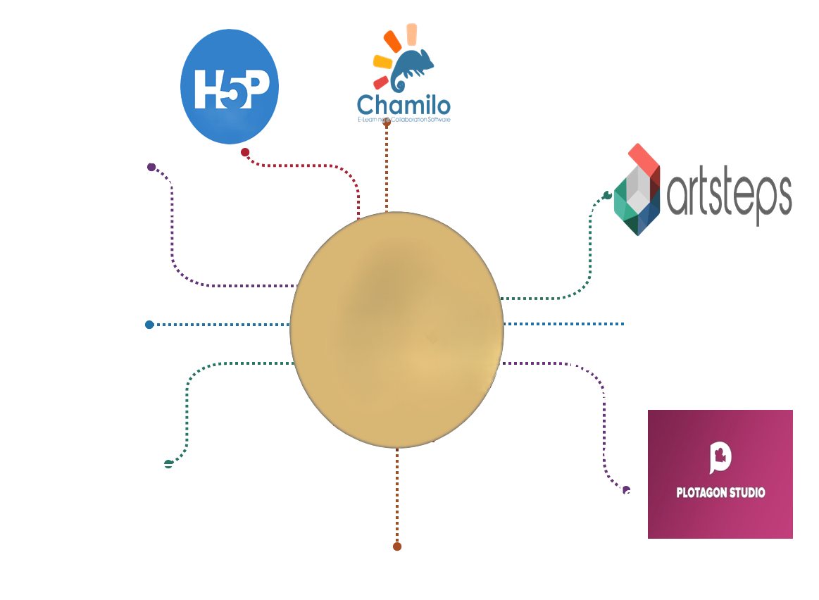






Εργαλεία και λογισμικά που χρησιμοποιήθηκαν στο Ε.Υ.

Slide 12

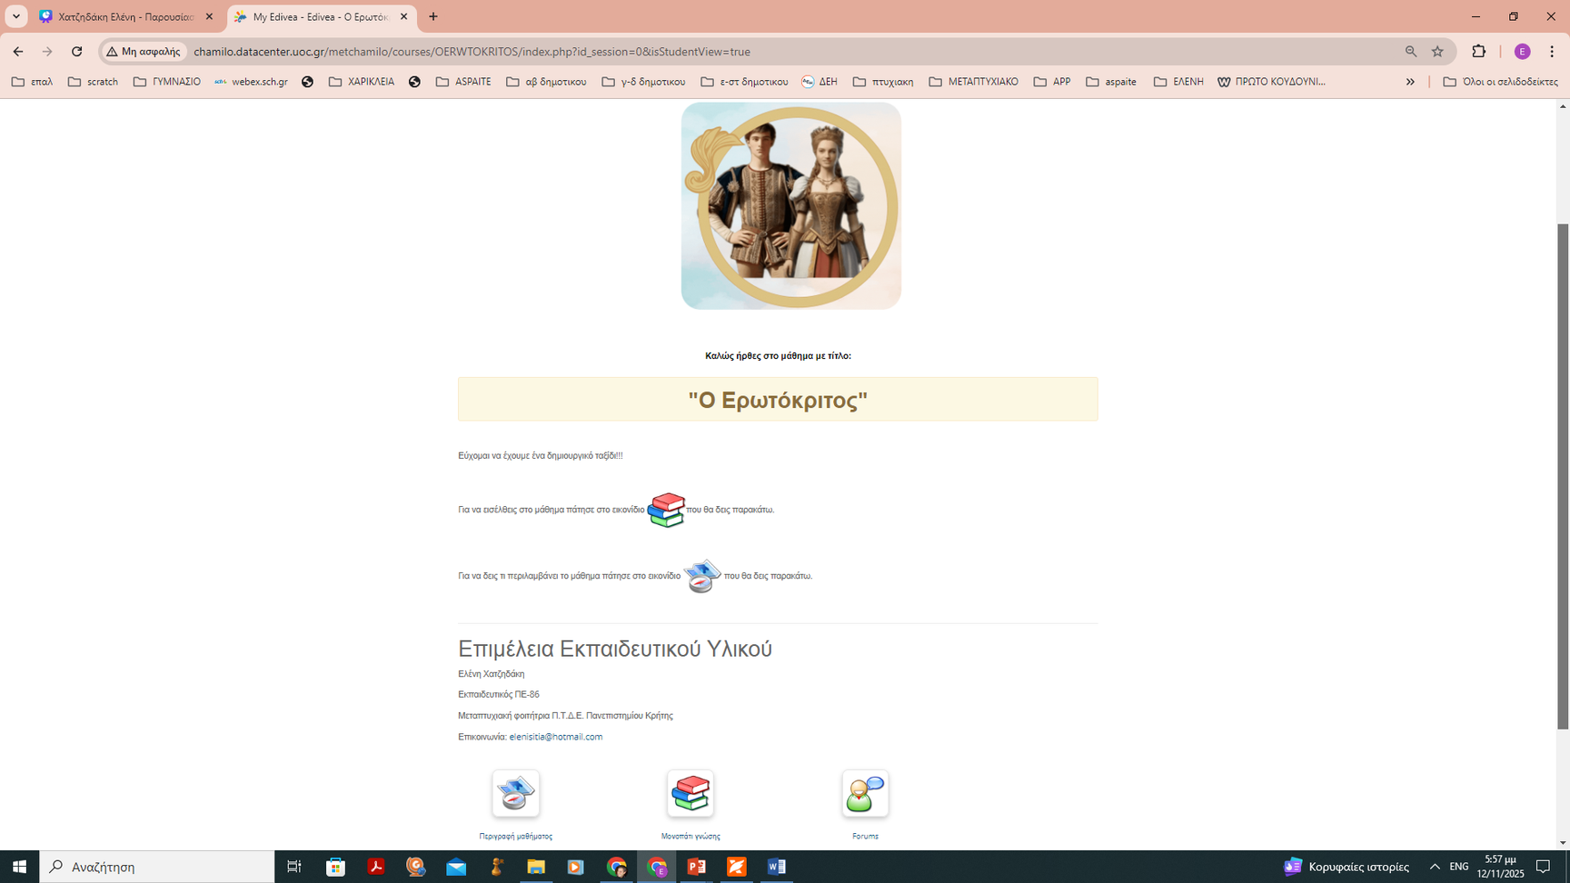
Παρουσίαση του Εκπαιδευτικού Υλικού
Συνδεση με το chamilo

Slide 13

Μεθοδολογία Έρευνας
01
02
03
04
05
Ποιοτική έρευνα ανάλυσης περιεχομένου
3 Ειδικοί στην ΕξΑΕ
Η συλλογή δεδομένων πραγματοποιήθηκε από 10 έως 30 Απριλίου 2025.
EIΔΟΣ ΕΡΕΥΝΑΣ
ΔΕΙΓΜΑ ΕΡΕΥΝΑΣ
Ερωτηματολόγιο μικτού τύπου που δημιουργήθηκε από το Ε.ΔΙ.Β.Ε.Α., οργανωμένο σε άξονες βάσει των ερευνητικών ερωτημάτων.
Εφαρμόστηκε θεματική ανάλυση περιεχομένου με μονάδα ανάλυσης το λεκτικό σύνολο με αυτόνομο νόημα.
ΜΕΣΑ ΣΥΛΛΟΓΗΣ ΔΕΔΟΜΕΝΩΝ
ΕΠΕΞΕΡΓΑΣΙΑ ΔΕΔΟΜΕΝΩΝ
ΧΡΟΝΙΚΗ ΠΕΡΙΟΔΟΣ ΕΡΕΥΝΑΣ

Slide 14
Αποτελέσματα - Αποτίμηση Ε.Υ. από τους Ειδικούς 1/3
Το εκπαιδευτικό υλικό συμμορφώνεται με τις αρχές και τη μεθοδολογία της εξ αποστάσεως εκπαίδευσης
Επιστημονική συνοχή / τεκμηρίωση
Παιδαγωγική καθοδήγηση
Prospect Identification
Prospect Qualification
01
• Πληρότητα και ποικιλία πηγών που ενισχύουν την αξιοπιστία του υλικού
• Σαφείς και οργανωμένες οδηγίες μελέτης που υποστηρίζουν τον εκπαιδευόμενο
02
Προσβασιμότητα
Αλληλεπίδραση & συνεργασία
03
• Φιλικό, προσιτό ύφος
• Ισορροπημένη πληροφορία και τμηματική διάρθρωση που διευκολύνει την ανάγνωση
• Δραστηριότητες που προάγουν την κριτική σκέψη, την έκφραση και την ανταλλαγή απόψεων
04
Ευχρηστία
Αναστοχασμός & αυτοαξιολόγηση
05
• Εύκολη πλοήγηση, λειτουργικοί σύνδεσμοι, αναγνωρίσιμα εικονίδια, ομαλή ροή στο Chamilo
• Εργαλεία αυτοπαρακολούθησης και ανατροφοδότησης που ενισχύουν την αυτορρύθμιση της μάθησης
06

Slide 15
Αποτελέσματα - Αποτίμηση Ε.Υ. από τους Ειδικούς 2/3
Το εκπαιδευτικό υλικό έχει δημιουργηθεί σύμφωνα με τις αρχές της πολυμεσικής μάθησης
Πολυμεσική Αρχή / Τροπικότητα
Φωνή / Εικόνα
Prospect Identification
Prospect Qualification
01
Αρμονικός συνδυασμός κειμένου-εικόνας
Αφηγηματικά στοιχεία (μονόλογοι/διάλογοι/σχόλια)
Φυσιολογικός και εγκάρδιος τόνος
Σταθερό avatar που λειτουργεί ως καθοδηγητικός παράγοντας
02
Συνοχή
Κατάτμηση / Σηματοδότηση
03
• Απουσία περιττών πληροφοριών — αποφυγή γνωστικής υπερφόρτωσης
Μικρές, διακριτές ενότητες αποτρέπουν τη γνωστική υπερφόρτωση
Οπτικές επισημάνσεις και οδηγίες
04
Προσωποποίηση
Προπαίδευση
05
Φιλική γλώσσα και χρήση β΄ ενικού
Ηχητικό υλικό που υποστηρίζει την πολυτροπικότητα του περιβάλλοντος
Εισαγωγικές δραστηριότητες που προετοιμάζουν το μαθησιακό πλαίσιο και ενισχύουν τη συνέχεια της μάθησης
06

Slide 16
Αποτελέσματα - Αποτίμηση Ε.Υ από τους Ειδικούς 3/3
Προτάσεις βελτίωσης του Ε.Υ.
Δυνατά σημεία του Ε.Υ.
Συνδυασμός κειμένου, εικόνας και ήχου που υποστηρίζει τη μάθηση
Οργάνωση σε ενότητες που διευκολύνουν την κατανόηση
Σαφής διατύπωση στόχων και διαδικασιών αυτοαξιολόγησης
Δυνατότητα πλοήγησης χωρίς δυσκολία στο περιβάλλον μάθησης
Χρήση προσωπικού λόγου που ενισχύει τη συμμετοχή του εκπαιδευόμενου.
Εμπλουτισμός του θεωρητικού περιεχομένου σε ορισμένες ενότητες
Επέκταση της βιβλιογραφίας με σύγχρονες πηγές
Ενσωμάτωση δραστηριοτήτων που προάγουν συνεργατική μάθηση

Slide 17

Συμπεράσματα - Συσχετίσεις (1/3)
1ο Eρευνητικό Eρώτημα:
Τα ευρήματα καταδεικνύουν ότι το υλικό ενσωματώνει με συνέπεια τις θεμελιώδεις αρχές της εξ αποστάσεως εκπαίδευσης, όπως την ευελιξία, την αλληλεπίδραση και την προώθηση της αυτονομίας του μαθητή.

Slide 18

Συμπεράσματα - Συσχετίσεις (2/3)
2ο Eρευνητικό Eρώτημα:
Το Ε.Υ. ανταποκρίνεται στις αρχές της πολυμεσικής μάθησης με εφαρμογή όλων των αρχών οι οποίες συνέβαλαν στη δημιουργία ενός μαθησιακού περιβάλλοντος που προάγει την ενεργό εμπλοκή των μαθητών και την ουσιαστική κατανόηση του λογοτεχνικού έργου.

Slide 19

Συμπεράσματα - Συσχετίσεις (3/3)
Συσχετίζεται η ενεργός εμπλοκή των μαθητών με την εφαρμογή των αρχών της πολυμεσικής μάθησης, καθώς το μαθησιακό περιβάλλον που δημιουργήθηκε ενισχύει τη συμμετοχή και την κατανόηση του έργου.
Τα ευρήματα ευθυγραμμίζονται με τη θέση του Αναστασιάδη(2017), σύμφωνα με την οποία η παιδαγωγική αξιοποίηση πολυτροπικών/πολυμεσικών περιβαλλόντων μπορούν να υποστηρίξουν ουσιαστικά τη συνεργατική μάθηση και την οικοδόμηση της γνώσης στην ΕξΑΕ.
Προκύπτει σύνδεση μεταξύ της αξιοποίησης των ΤΠΕ και της αυξημένης προσβασιμότητας και ελκυστικότητας κλασικών λογοτεχνικών έργων, γεγονός που ενισχύει τη γλωσσική και πολιτισμική καλλιέργεια των μαθητών.
Η έρευνα επιβεβαιώνει τη δυνατότητα συνδυασμού της ψηφιακής παιδαγωγικής με τη διδασκαλία της κλασικής λογοτεχνίας, στοιχείο που συμβαδίζει με διεθνείς τάσεις περί ενσωμάτωσης πολυμεσικών προσεγγίσεων στη φιλολογική διδασκαλία.

Slide 20





Προτάσεις για Μελλοντική Έρευνα
  Διεύρυνση του δείγματος μέσω συμμετοχής μεγαλύτερου αριθμού εμπειρογνωμόνων
  Αξιολόγηση του υλικού από μαθητές
  Εφαρμογή πειραματικού σχεδιασμού μέσω συγκριτικών μελετών με άλλες μορφές διδασκαλίας
  Εκτέλεση pre-post δοκιμασιών και τυχαιοποιημένων ελεγχόμενων δοκιμών
  Ενσωμάτωση προηγμένων τεχνολογικών εργαλείων, όπως Ανάλυση Μαθησιακών Αποτελεσμάτων (learning analytics)
  Εκπόνηση μελετών παρακολούθησης βλέμματος για βελτιστοποίηση της διεπαφής

Slide 21

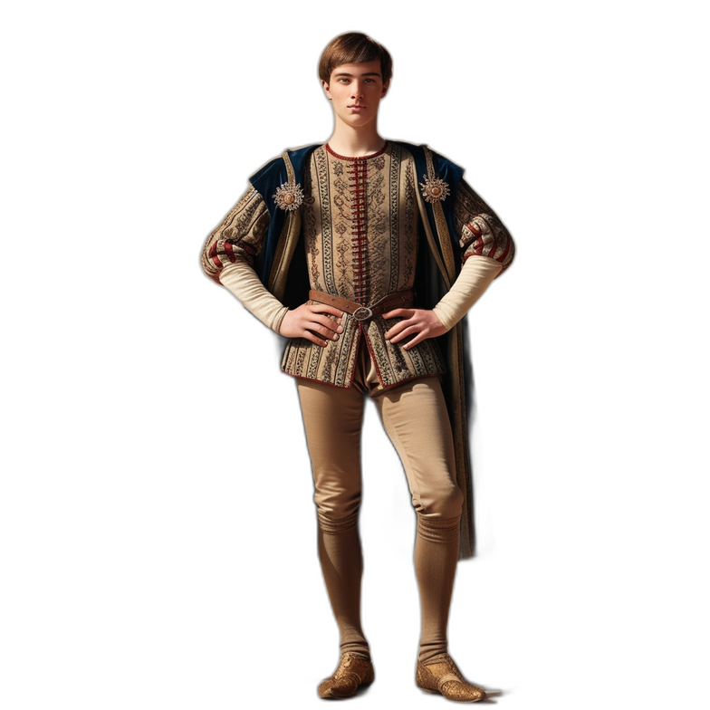
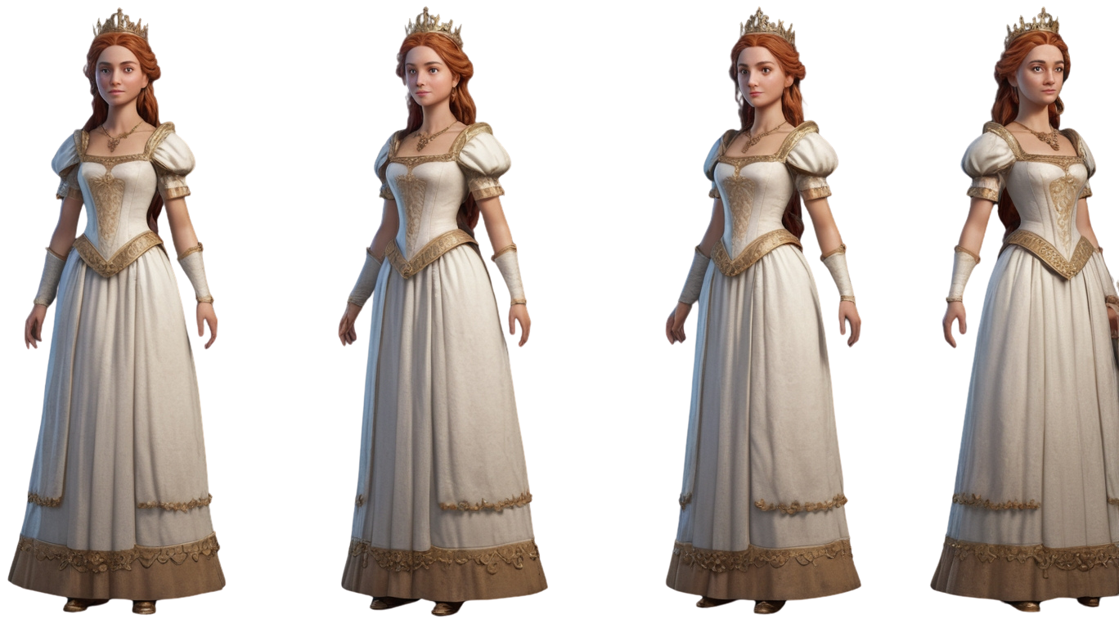
Σας ευχαριστώ πολύ για την προσοχή σας!

